Slide 1
Copyright ⓒ Slug. All right reserved
멀티캠퍼스 2차 프로젝트
스낵 리뷰
리뷰 쓰고 가조
김동환
조규상

Slide 2
Copyright ⓒ Slug. All right reserved
INDEX
1
기획 배경 및 목표
2
구현
3
핵심개념
4
후기

Slide 3
Copyright ⓒ Slug. All right reserved
CHAPTER
1
기획 배경 및 목표
왜 콘텐츠 리뷰 플랫폼이 필요한가?

Slide 4
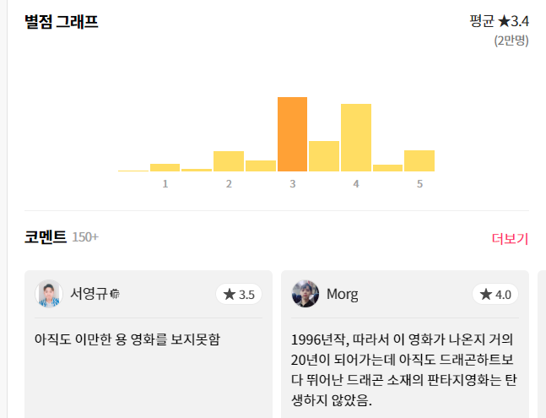
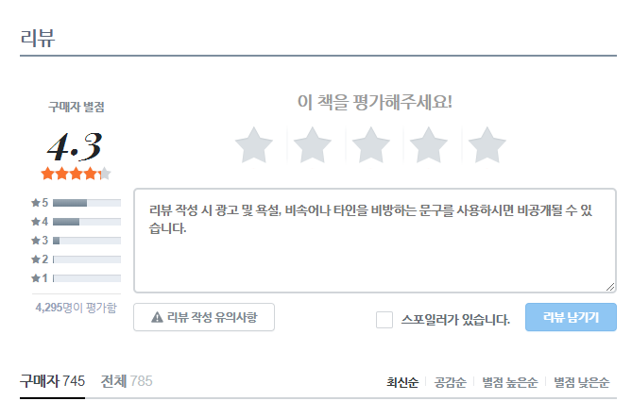
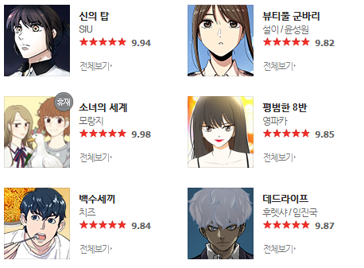
1
Copyright ⓒ Slug. All right reserved
CHAPTER
왜 콘텐츠 리뷰 플랫폼이 필요한가?
별점만으로 해당 콘텐츠를 파악할 수 있을까?

Slide 5
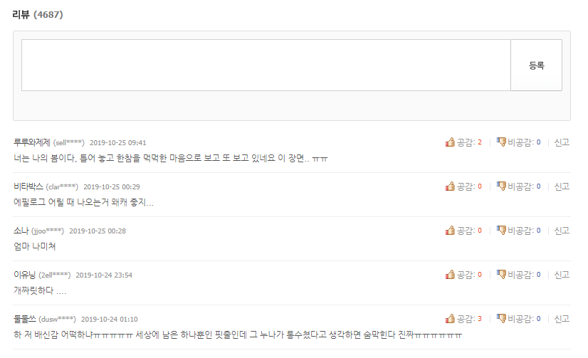
1
Copyright ⓒ Slug. All right reserved
CHAPTER
왜 콘텐츠 리뷰 플랫폼이 필요한가?
많은 수의 리뷰를 좀 더 효율적으로 활용할 수 없을까?

Slide 6
Copyright ⓒ Slug. All right reserved
CHAPTER
2
구현

Slide 7
3
Copyright ⓒ Slug. All right reserved
CHAPTER
개발언어
개발환경
Front : React(Javascript)
Back : SpringBoot : 2.1.3 Release
- Java : 1.8
- R : 3.6.1
- Build Tool : Maven
- IDE : STS4, VSCode

Slide 8
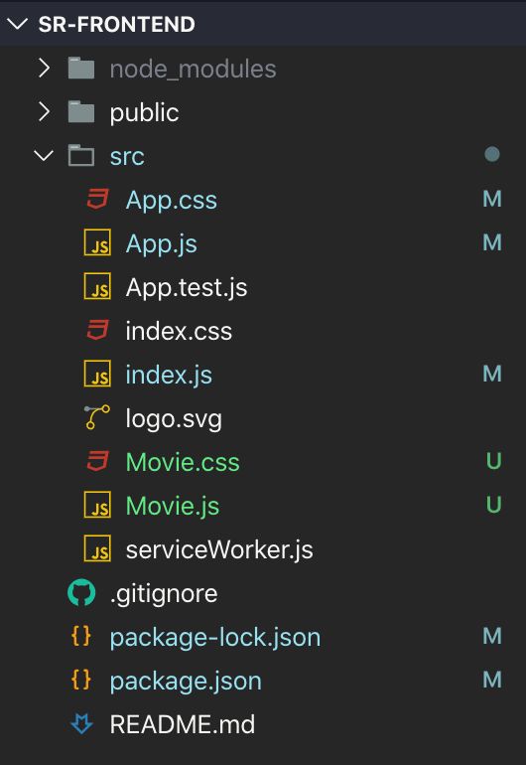
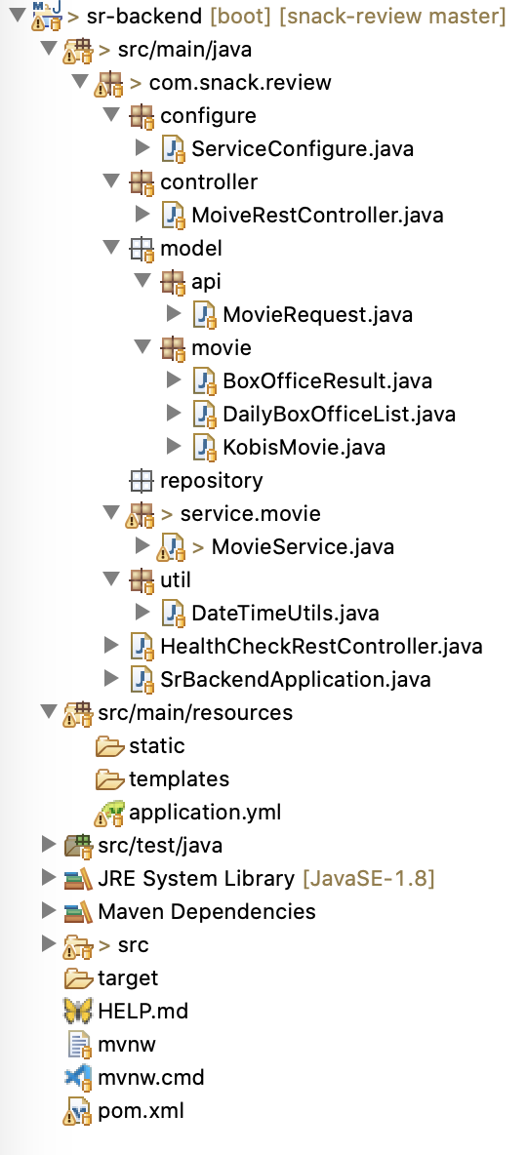
3
Copyright ⓒ Slug. All right reserved
CHAPTER
개발언어
프로젝트 구조
FrontEnd
BackEnd

Slide 9
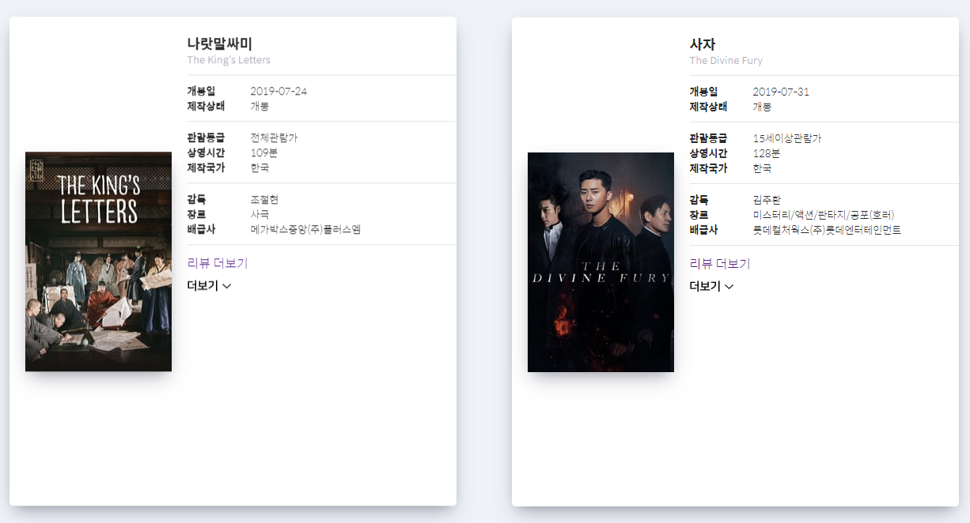
3
Copyright ⓒ Slug. All right reserved
CHAPTER
구현 상황
1. 영화 API에서 기본 정보를 가져오고 화면에 출력해줌.

Slide 10
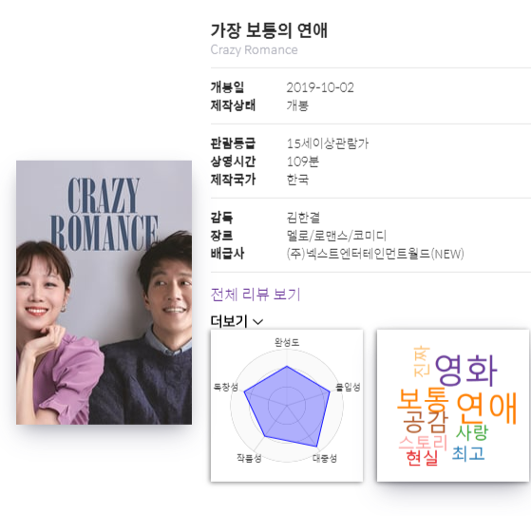
3
Copyright ⓒ Slug. All right reserved
CHAPTER
구현 상황
2. 시각화 요소 추가
But 백엔드와 연결 되지 않음

Slide 11
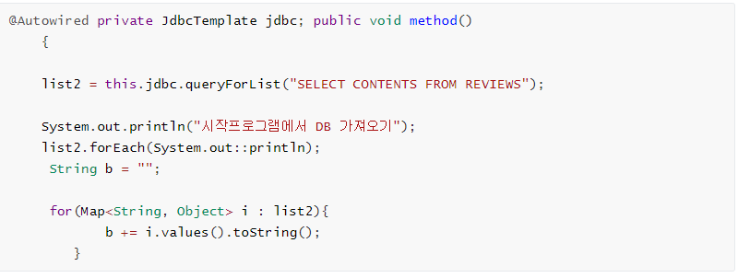
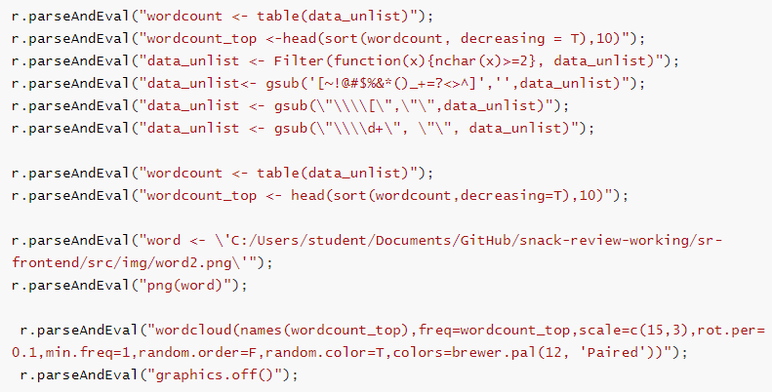
3
Copyright ⓒ Slug. All right reserved
CHAPTER
구현 상황
2-1. 시각화 관련 코드
백엔드의 DB에서 쿼리문을 이용해서 리뷰 데이터를 가져온 뒤, R로 전처리 해서 이미지화 하는데는 성공했지만,
이미 구현이 되어 있었던 백엔드 코드와 리액트를 연동 하는데 어려움을 겪었고 중간에 개발 환경을 바꾸게 되어서 실제 구현 화면에는 하드코딩으로 데이터를 넣었습니다.

Slide 12
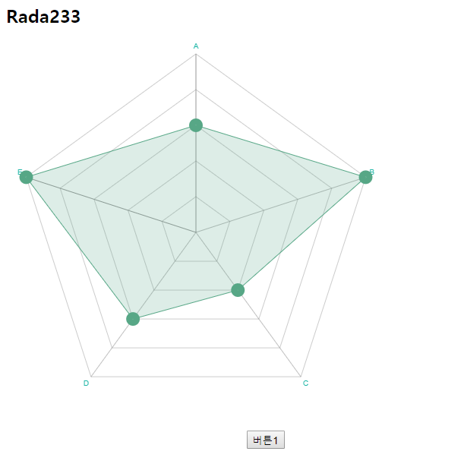
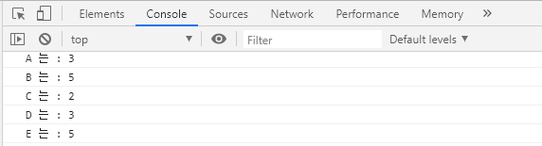
3
Copyright ⓒ Slug. All right reserved
CHAPTER
구현 상황
3. 미구현 레이더 차트 평점 입력
버튼을 이용해 레이더 차트의 평점을 백엔드로 넘기는데 까지는 구현 성공, But 리뷰 보기 및 등록을 구현 못 해서 활용을 못 했습니다.

Slide 13
Copyright ⓒ Slug. All right reserved
CHAPTER
3
핵심 개념
Springboot와 React에 대해

Slide 14
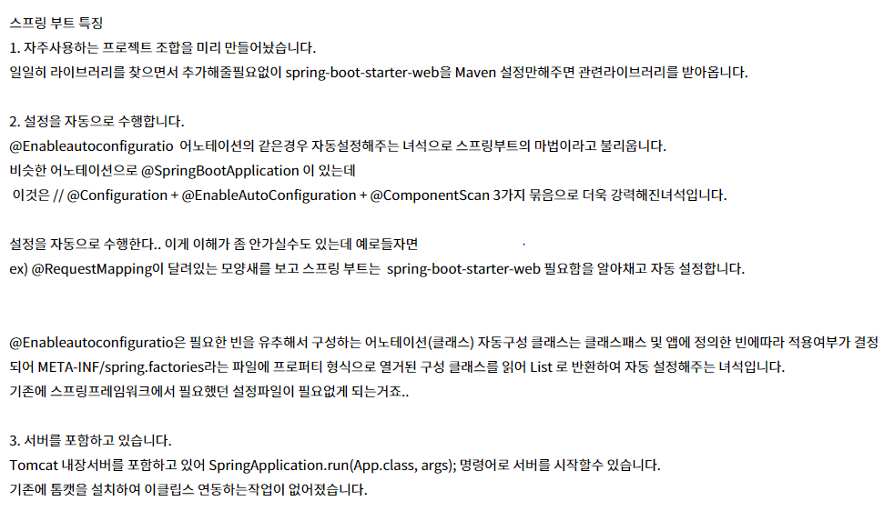
3
Copyright ⓒ Slug. All right reserved
CHAPTER
구현 상황
3.1 SpringBoot란?
- 참고 : https://zanywitch.tistory.com/91, https://noahlogs.tistory.com/46

Slide 15
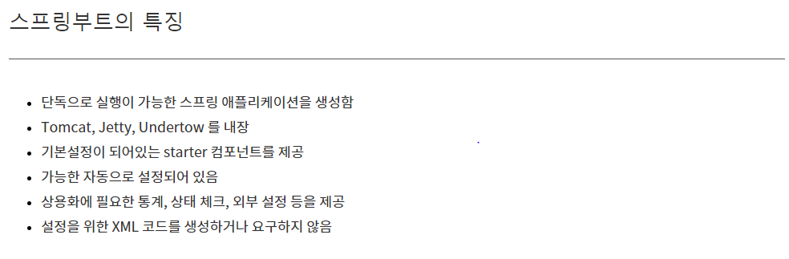
3
Copyright ⓒ Slug. All right reserved
CHAPTER
구현 상황
3.1 SpringBoot란?
- 참고 : https://zanywitch.tistory.com/91, https://noahlogs.tistory.com/46

Slide 16
3
Copyright ⓒ Slug. All right reserved
CHAPTER
구현 상황
3.2 React란?
페이스북에서 제공해주는 프론트엔드 라이브러리.
사용목적은 동적인 데이터를 UI에 쉽게 뿌려주기 위해서
Javascript기반
Virtual DOM
가상의 Document Object Model
보통 html은 실행시 DOM을 생성, 그러다가 html 구조가 변경되면 전체 DOM을 새롭게 만들게 됨 , 즉 비효율적
React는 가상의 DOM을 구축하여 진짜 DOM가 비교하여 변경사항이 있을 시 변경된 부분만 진짜 DOM에 반영
- 참고 : https://velog.io/@stampid/React%EB%9E%80

Slide 17
Copyright ⓒ Slug. All right reserved
CHAPTER
4
후기

Slide 18
4
Copyright ⓒ Slug. All right reserved
CHAPTER
후기
김동환 | 배운 것을 다시한번 복습하려 진행했던 프로젝트였지만, 생각보다 쉽지 않았습니다. 처음 계획했던 초안 을수정하여, 다시 시작한 만큼 부족한 결과물이지만 남은 교육기간 짬짬히 채워나갈 예정입니다.
조규상 | 리액트나 스프링부트 같은 수업에서 다루어 보지 못 한 개발도구를 접해볼 수 있어서 좋았습니다. 하지만 제가 개발환경에 대한 이해가 부족했던 탓에 개발 속도가 제대로 나오지 못 한 것 같아서 정말 죄송스럽게 생각합니다. 처음에 JSP로 구현을 했던 내용을 다시 리액트로 똑같이 구현하는 둥 여러가지로 시행착오를 많이 겪어서 다양한 의미로 교훈을 얻고 공부가 되었던 프로젝트라고 생각합니다.

Slide 19
감사합니다.
THANK YOU.
Notes:
ad-hoc 분석이란 특정한 목적을 가진 분석으로 데이터 추출 요청, 데이터 분석 요청 정도로 통용

